Slide 1


Основы построения файловых систем
Acronis @ МФТИ, 2016

Slide 2
Основы построения файловых систем
Сегодня мы поговорим про NFS
NFS (Network File System) – механизм для того, чтобы локальную ФС одного компьютера сделать доступной по сети.
Acronis @ МФТИ, 2016

Slide 3
Основы построения файловых систем
Основные цели
Независимость от аппаратной платформы и операционной системы, Восстановление после сбоев и падений, Прозрачность: доступ к удалённой ФС должен быть неотличим от доступа к локальной, Поддержка POSIX-семантики, Достаточная производительность.
Acronis @ МФТИ, 2016

Slide 4
Основы построения файловых систем
Протокол NFS
Null -> () Lookup(dirfh, name) -> (fh, attr) Create(dirfh, name, attr) -> (newfh, attr) Remove(dirfh, name) -> (status) Getattr(fh) -> (attr) Setattr(fh, attr) -> attr Read(fh, offset, count) -> (attr, data) Write(fh, offset, count, data) -> (attr) Rename(dirfh, name, tofh, toname) -> (status) Link(dirfh, name, tofh, toname) -> (status) Symlink(dirfh, name, string) -> (status) Readlink(fh) -> (string) Mkdir(dirfh, name, attr) -> (fh, newattr) Rmdir(dirfh, name) -> (status) Readdir(dirfh, cookie, count) -> (direntries) Statfs(fh) -> (fsstats)
Acronis @ МФТИ, 2016

Slide 5
Основы построения файловых систем
Протокол NFS
Нет открытия файла по имени – протокол подстроен под то, как ядро делает проход по пути. Протокол не имеет состояния – все данные, нужные запросу, передаются в аргументах.
Acronis @ МФТИ, 2016

Slide 6
Основы построения файловых систем
Протокол NFS
Нет открытия файла по имени – протокол подстроен под то, как ядро делает проход по пути. Протокол не имеет состояния – все данные, нужные запросу, передаются в аргументах. Упрощает восстановление после сбоев – его просто нет.
Acronis @ МФТИ, 2016

Slide 7
Основы построения файловых систем
Протокол NFS
Нет открытия файла по имени – протокол подстроен под то, как ядро делает проход по пути. Протокол не имеет состояния – все данные, нужные запросу, передаются в аргументах. Упрощает восстановление после сбоев – его просто нет. Записи должны быть синхронными.
Acronis @ МФТИ, 2016

Slide 8
Основы построения файловых систем
Протокол NFS
Нет открытия файла по имени – протокол подстроен под то, как ядро делает проход по пути. Протокол не имеет состояния – все данные, нужные запросу, передаются в аргументах. Упрощает восстановление после сбоев – его просто нет. Записи должны быть синхронными. NFS file handles существенно зависят от того, что в Unix File System к содержимому файла можно получить не зная его пути, а только зная номер иноды.
Acronis @ МФТИ, 2016

Slide 9
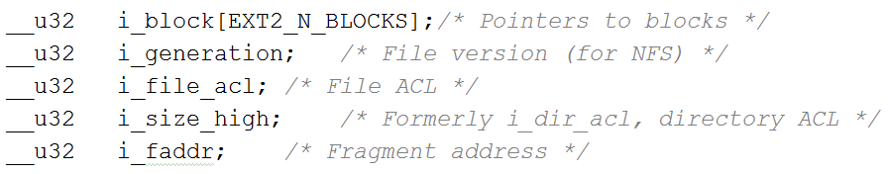
Основы построения файловых систем
Протокол NFS
Нет открытия файла по имени – протокол подстроен под то, как ядро делает проход по пути. Протокол не имеет состояния – все данные, нужные запросу, передаются в аргументах. Упрощает восстановление после сбоев – его просто нет. Записи должны быть синхронными. NFS file handles существенно зависят от того, что в Unix File System к содержимому файла можно получить не зная его пути, а только зная номер иноды. В локальных файловых системах тоже просочилось знание об NFS:
Acronis @ МФТИ, 2016

Slide 10
Основы построения файловых систем
Трудности с NFS (очевидные)
Открытые удалённые файлы (silly rename) Разница во времени на клиенте и сервере Права доступа и аутентификация Блокироки файлов Неидемпотентность операций delete и rename
Acronis @ МФТИ, 2016

Slide 11
Основы построения файловых систем
Трудности с NFS (неочевидные)
UDP fragmentation: чтение и запись ядро будет делать блоками по 4096 байт (или больше), что больше MTU, поэтому пакеты с запросами будут разбиваться на несколько; разрезанным пакетам присваивается 16-битный идентификатор, который используется для их сборки в правильном порядке; reassembly timeout для UDP составляет 30 секунд, а 65536 пакетов на 1Gbps интерфейсе можно отправить меньше, чем за 1 секунду
Acronis @ МФТИ, 2016

Slide 12
Основы построения файловых систем
Трудности с NFS (неочевидные)
UDP fragmentation: чтение и запись ядро будет делать блоками по 4096 байт (или больше), что больше MTU, поэтому пакеты с запросами будут разбиваться на несколько; разрезанным пакетам присваивается 16-битный идентификатор, который используется для их сборки в правильном порядке; reassembly timeout для UDP составляет 30 секунд, а 65536 пакетов на 1Gbps интерфейсе можно отправить меньше, чем за 1 секунду Ответ от Sun RPC portmapper может быть 20 раз длиннее запроса при использовании UDP ответ будет послен не туда, откуда пришёл пакет, а по адресу, указанному в пакете Это даёт возможность проводить Bandwidth amplification attacks.
Acronis @ МФТИ, 2016

Slide 13
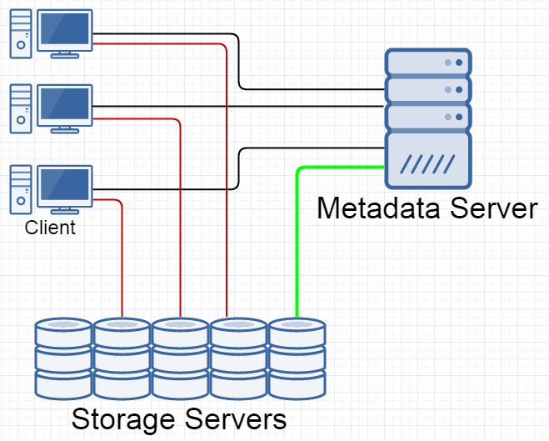
Основы построения файловых систем
NFSv4.1 и Parallel NFS
 | NFS layouts: file block object storage File & directory delegations
Acronis @ МФТИ, 2016

Slide 14
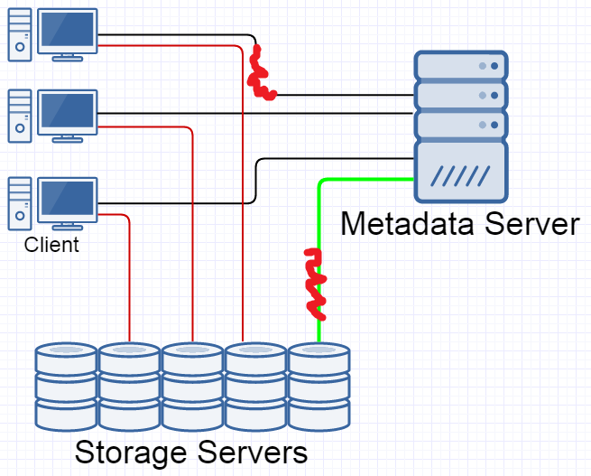
Основы построения файловых систем
NFSv4.1 и Parallel NFS: network partitions
 | Network partition – ситуация, когда теряется связь между частью узлов в сети. Layout recall Stateids, Client fencing
Acronis @ МФТИ, 2016

Slide 15
Основы построения файловых систем
Acronis @ МФТИ, 2016

Slide 16
Основы построения файловых систем
Acronis @ МФТИ, 2016

